Slide 1
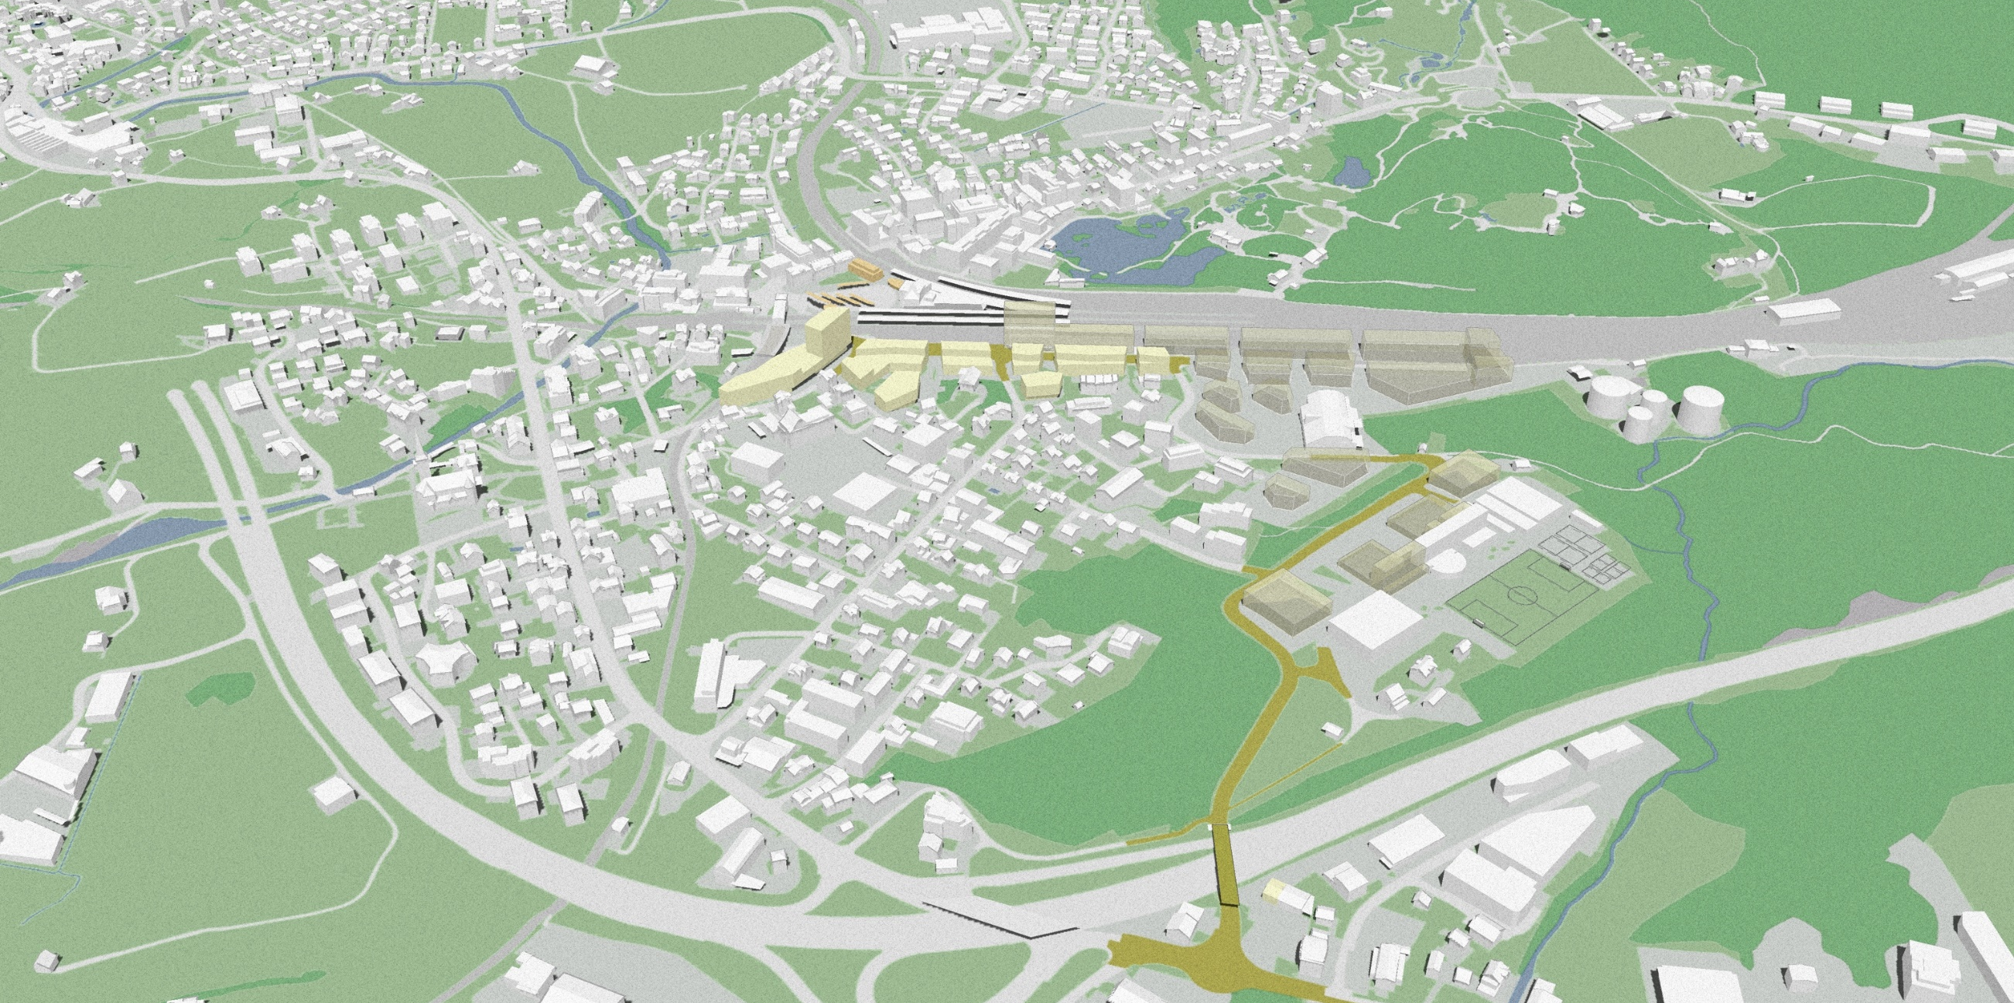
Weiterer Meilenstein für die Entwicklung des Bahnhofsgebiets erreicht
Medienorientierung vom 24. Mai 2022
Herzlich Willkommen!

Slide 2
Ablauf
1. Begrüssung und Einleitung Ruedi Beeler, Gemeindepräsident
2. Anpassung Nutzungsplanung und Baureglement Heimgard Vollenweider, Gemeinderätin, Ressort Tiefbau-Planung
3. Erhalt von Gebäuden
Ruedi Beeler
4. Aktualisierung Zukunftsbild
Prof. Andreas Schneider, Standortentwickler
5. Fragen

Slide 3
1. Begrüssung und Einleitung Ruedi Beeler Gemeindepräsident Arth

Slide 4
1 Einleitung
Gemeinderat hat am 16. Mai 2022 entschieden:
Anpassung Zonen- und Erschliessungsplanung
vier Abbruchvorentschied-Gesuche
18 Einsprache-Entscheide
Zusatzvereinbarung Rigi Bahnen AG
Aktualisierung Zukunftsbild
(plus Rodungsbewilligung Kanton 16. Mai)
Notes:
Auszug Medienmitteilung:
Im Hinblick auf die Entwicklung der südlichen Seite des Bahnhofgebiets hat der Gemeinderat von Arth am 16. Mai über die nötigen Änderungen von Zonen- und Erschliessungsplanung sowie über die vier Abbruchvorentscheid-Gesuche befunden. Gleichzeitig hat er über die dazu eingegangenen Einsprachen erstinstanzlich entschieden. Zudem hat er das 2017 erarbeitete Zukunftsbild aktualisiert und mit der Rigi Bahnen AG eine Vereinbarung geschlossen, wonach das geplante Hochhaus statt 55 nur noch etwa 40 Meter hoch werden soll. Somit sind die Voraussetzungen geklärt, unter denen die Areale auf der Bahnhof-Südseite entwickelt werden können, so dass dort künftig Raum für Arbeiten, Wohnen und Tourismus entstehen kann.
Im Sommer 2020 fand die öffentliche Auflage der Teilnutzungspläne «Bahnhof Süd» und «Schuttweg/Campus» sowie des Teilerschliessungsplans «Bahnhof Süd /Schuttweg/Campus» statt. Parallel dazu lagen auch das Rodungsgesuch und vier Abbruch-Vorentscheidgesuche auf. 10 Einsprecher reichten im Rahmen des Auflageverfahrens insgesamt 18 Einsprachen ein. Um die sehr unterschiedlichen Einsprachen zu prüfen, waren aufwändige Zusatzabklärungen erforderlich, sodass der Gemeinderat und das kantonale Amt für Wald & Natur (AWN) erst vergangene Woche die Beschlüsse zu den Einsprachen und die dadurch erforderlichen Anpassungen fassen konnten.

Slide 5
2. Anpassung Nutzungsplanung und Baureglement Heimgard Vollenweider Gemeinderätin, Ressort Tiefbau-Planung

Slide 6
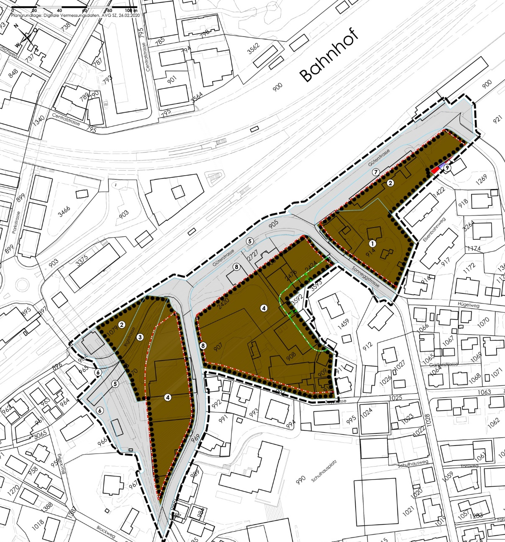
2 Bahnhof Süd – Änderungen
Mythenachse Bisher: Pflicht-Baulinie Neu: einfache Baulinie ohne Anbaupflicht
Hochhaushöhe Areal Rigi Bahnen AG Bisher: 55 m Neu: -1000m² Geschossfläche + Zusatzvereinbarung Rigi Bahnen AG nur ca. 40m
Notes:
Auszug Medienmitteilung:
Nutzungspläne punktuell angepasst
Weiter hat der Gemeinderat aufgrund der Einsprachen sowie in Rücksprache mit Kanton und Bundesamt für Umwelt beschlossen, die zu rodende Fläche für den Campus «Berufsbildungszentrum Goldau / Pädagogische Hochschule Schwyz» deutlich zu reduzieren und mit Aufforstungen im gleichen Gebiet vollständig zu kompensieren. Zudem hat der Gemeinderat entschieden, dass es entlang der künftigen Mythen-Achse statt einer Pflicht-Baulinie nur eine normale Baulinie geben wird. Damit dürfen Gebäude künftig von der Flucht zurückspringen. Obwohl im Baureglement weiterhin ein 55 Meter-Hochhaus zulässig bleibt, konnte mit den Rigi Bahnen AG eine Zusatzvereinbarung abgeschlossen werden, in welcher sie sich bei ihrer geplanten Arealentwicklung auf ein ca. 40 Meter hohes Hochhaus und auf 1000 m² weniger Geschossflächen beschränken.

Slide 7
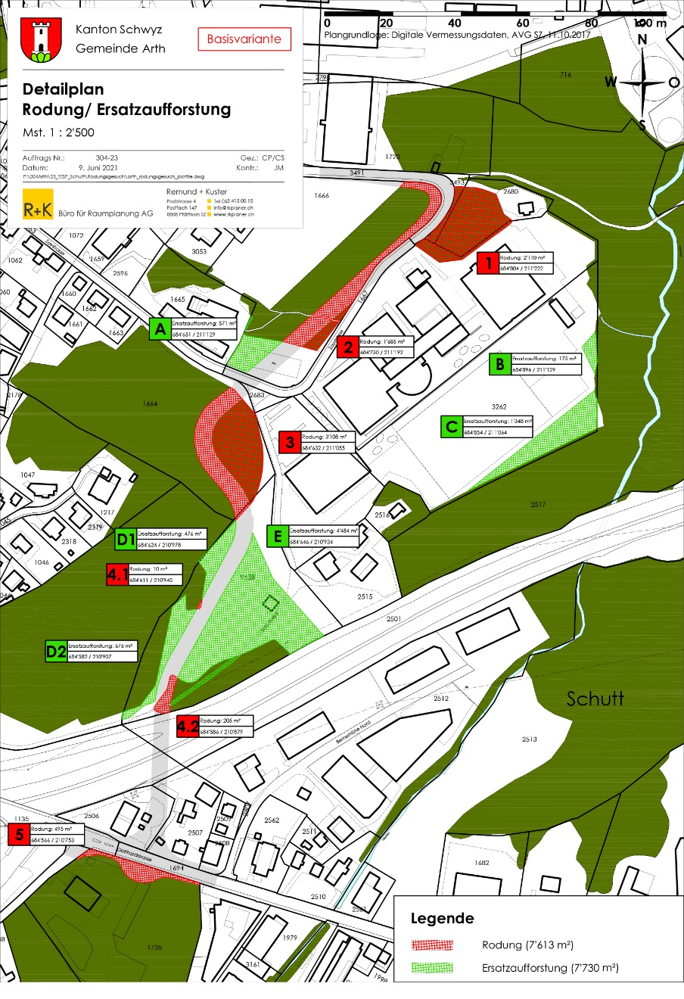
2 Campus / Schuttweg – Änderungen
Verkleinerung Rodungsflächen im Campusbereich um 30% neu: nur ca. 7’600 m² + vollständige Kompensation durch Wiederaufforstung vor Ort
Plus entsprechende Anpassung Zonenplan

Slide 8
3. Erhalt von Gebäuden Ruedi Beeler Gemeindepräsident Arth

Slide 9
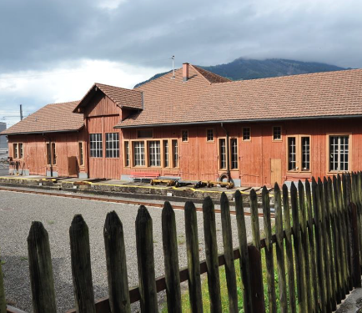
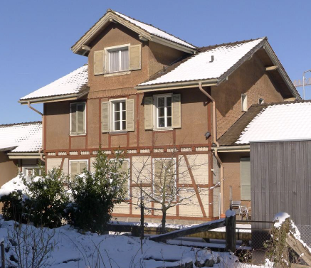
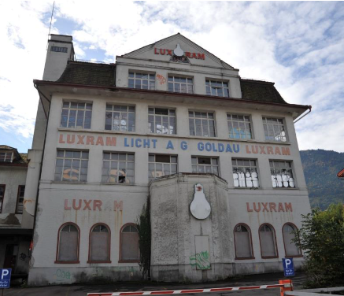
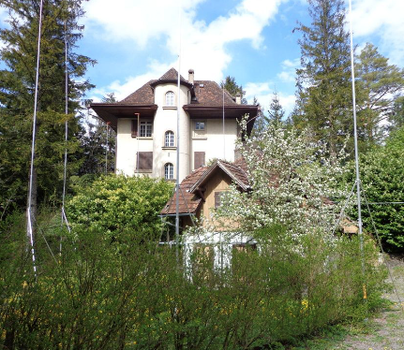
3 Erhalt von Gebäuden
Interessenabwägung 2019 + Gemeinderats-Entscheid gegen kommunale Unterschutzstellung 30. März 2020
Aufforderung ev. kantonaler Schutzentscheid via Abbruchvorentscheid-Gesuche
Kanton verlangt Unterlagenergänzung zu Interessenabwägung, Alternativstudien
Notes:
Auszug Medienmitteilung:
Nach umfangreichen Untersuchungen kein Erhalt von Bestandgebäuden erforderlich
Im Rahmen dieser Abklärungen konnte die Gemeinde die zentrale Frage des Denkmalschutzes bzw. Erhalts von vier bekannten Gebäuden (RigiBahnen-Depot, Luxram-Hauptgebäude, Milchküche und Villa Sonnenheim) klären. Ein wichtiger Bestandteil war dabei ein Studienauftrag mit drei unabhängigen Teams im 1. Halbjahr 2021, welche versuchten diese Gebäude in die künftige Bebauung zu integrieren. Aufgrund der Ergebnisse hat das Beurteilungsgremium empfohlen, einzig das Luxram-Hauptgebäude zu erhalten, sofern die Quecksilberbelastung dies erlaubt. Umfangreiche entsprechende Messungen im Herbst 2021 zeigten aber derart hohe Werte, dass das Gebäude auch nach einer aufwendigen Sanierung höchstwahrscheinlich nicht für den dauernden Aufenthalt von Menschen nutzbar gewesen wäre. Damit hat sich grundsätzlich die schon vor drei Jahren vorgenommene, umfassende Interessenabwägung (kein Erhalt) bestätigt. Sodann hat denn auch der Schwyzer Regierungsrat am 7. Dezember 2021 auf eine kantonale Unterschutzstellung dieser vier Gebäude verzichtet. Der Gemeinderat, welcher sich schon im Frühling 2020 gegen eine kommunale Unterschutzstellung ausgesprochen hatte, sieht sich dadurch in seiner Haltung bestätigt. Er hat am 16. Mai 2022 die entsprechenden Abbruch-Vorentscheidgesuche gutgeheissen und die Einsprachen abgewiesen.

Slide 10
3 Erhalt von Gebäuden
Studienauftrag von Januar bis Juli 2021
Empfehlungen Beurteilungsgremium Auszug Beispiel Depot RigiBahnen: «Das Beurteilungsgremium empfiehlt einstimmig, von einem Erhalt und Unterschutzstellung der Wagenhalle und der Remise abzusehen.»
Zusatzabklärung Quecksilber Auszug Bericht Ecosens: «Im 2. OG des untersuchten Gebäudes wurde eine maximale Quecksilberkonzentration von rund 10’000 ng/m³ gemessen. Somit liegt die Konzentration beinahe um einen Faktor 300 über dem Vorsorgerichtwert».

Slide 11
3 Erhalt von Gebäuden
Entscheid Regierungsrat 07. Dezember 2021: Nicht-Aufnahme aller vier Objekte ins kantonale Schutzinventar (KSI)
16. Mai 2022 Abbruchvorentscheid-Gesuche gutgeheissen: Gemeinderat sieht keinen Grund auf Entscheid von 2020 zurückzukommen.

Slide 12
4. Aktualisierung Zukunftsbild Andreas Schneider, Standortentwickler

Slide 13
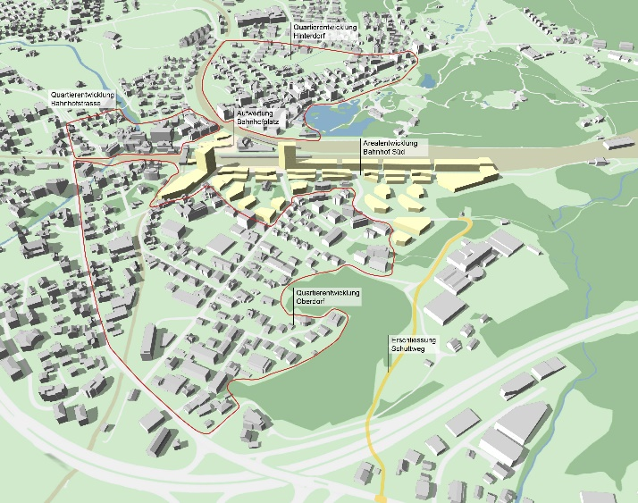
4 Aktualisierung Zukunftsbild
zeigt die langfristige Entwicklungsperspektive über 2050 hinaus Aktualisierungen:
Perimeter Bahnhof Süd
Etappierung geklärt
Vorgaben Bebauungsstruktur verdeutlicht
Hochhäuser reduziert ca. 40m
Qualitätssicherung verstärkt
Umgang mit Klimawandel
Notes:
Auszug Medienmitteilung:
Zukunftsbild aktualisiert
Schliesslich hat der Gemeinderat auch das vor fünf Jahren beschlossene Zukunftsbild aktualisiert, welches die langfristige Entwicklungsperspektive des gesamten Bahnhofgebiets bis über 2050 hinaus aufzeigt. Dabei wurden verschiedene neue Erkenntnisse aufgenommen, einzelne Parzellen ausgeklammert und die Etappierung klarer festgehalten. Vor allem wurden aber die Vorgaben zur Bebauungsstruktur präzisiert, Hochhäuser auf 40 Meter Höhe reduziert, die Qualitätssicherungs-Massnahmen verstärkt und der Umgang mit dem Klimawandel verdeutlicht.
In einem nächsten Schritt haben die 10 Einsprechenden bis im Juni die Möglichkeit, gegen die vom Gemeinderat und AWN getroffenen Entscheide Rechtsmittel zu ergreifen. Noch vor den Sommerferien sollte absehbar werden, wann der Erschliessungsplan und die beiden Zonenplanänderungen in die Gemeindeversammlung und Urnenabstimmung gebracht werden können.

Slide 14
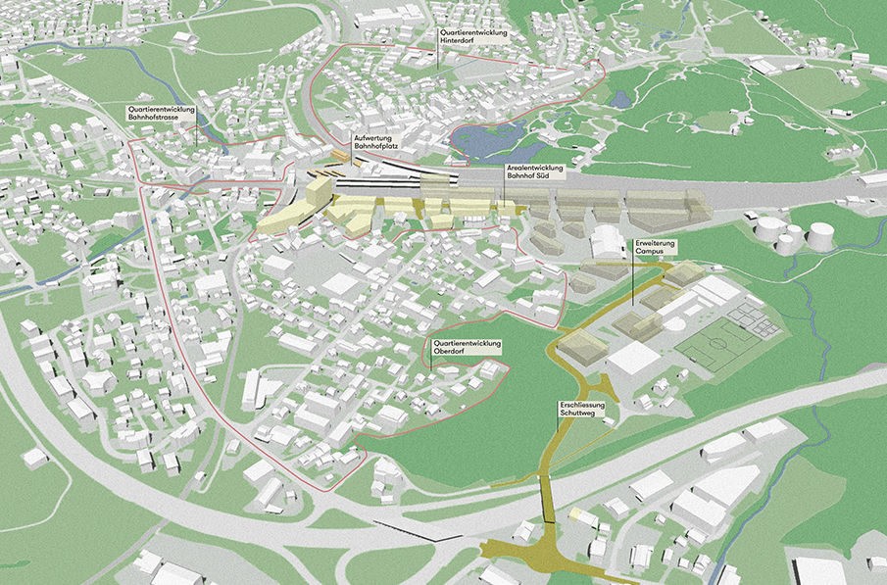
4 Aktualisierung Zukunftsbild
Notes:
Etappierung Animation:
Perimeter (1. Klick)
Hochhäuser (2. Klick)
Linienführung Schuttweg / Campus (3. Klick)

Slide 15
4 Ausblick

Slide 16
Ihre Fragen

Slide 17
Besten Dank für Ihr Interesse!

